Slide 1
بسمه الله الرحمن الرحیم
قالب های تونلی ونیمه تونلی

Slide 2
مقدمه:
با افزایش روزافزون جمعیت و به تبع آن افزایش تمایل به شهرنشینی، نیاز به مسکن ضروری تر از همیشه شده است. نیاز به تعداد زیاد مسکن و همچنین لزوم افزایش سرعت در اجرا باعث شد که اولین بار بعد از جنگ جهانی دوم روشی با عنوان انبوه سازی صنعتی مسکن مورد استفاده قرار گیرد.
. اجرای سازه بتنی به روش قالب تونلی، از حدود ۴۰ سال پیش در جهان متداول شده است. این روش که نوعی تولید صنعتی ساختمان بتن مسلح محسوب می‌شود، بیشتر انبوه سازی و بلند مرتبه سازی استفاده می‌شود. روش قالب تونلی، مانند دیگر روش‌های ساخت صنعتی، از چهار مزیت کاهش زمان، کاهش هزینه، ارتقای کیفیت و افزایش ایمنی کارکنان برخوردار است این سیستم که یکی از بهترین روش‌های ساخت و ساز صنعتی است، از ابتدا در کشورهایی که با مشکل زلزله روبرو بودند، مورد توجه قرار گرفت.[در ایران نیز مدکز تحقیقات ساختمان و مسکن در سال ۱۳۸۷، ساخت سازه به روش قالب تونلی را جز فناوری‌های نوین ساخت و ساز در کشور اعلام نمود.

Slide 3
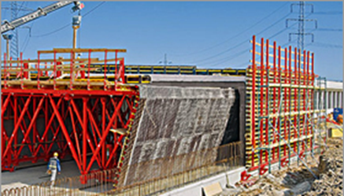
قالب تونلی
سیستم تونلی، یكی از روش‌های مورد
استفاده برای اجرای ساختمان‌های با
سیستم باربر دیوار و سقف بتنی است.
نام تونلی به دلیل شكل قالب‌های فلزی
هم زمان دیوار‌ها و سقف‌هاست.
قالب های مورد استفاده (به شکل ) می باشدکه بصورت پشت به پشت
( به شکل ) در دو طرف دیوار و بخشی از سقف ها را قالب بندی می کند و با قرار گرفتن قالب های متوالی در کنار هم ؛ بدون قالب واســـــط سقفی ( ) یا همرا با آن( ) مجموعه قالبهای دیوار و سقف را تشکیل می دهند.

Slide 4
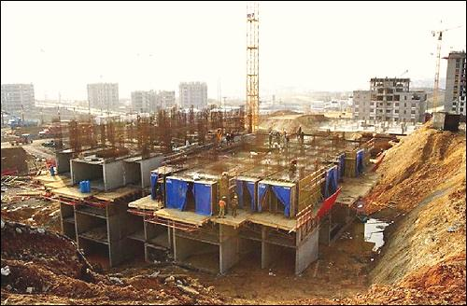
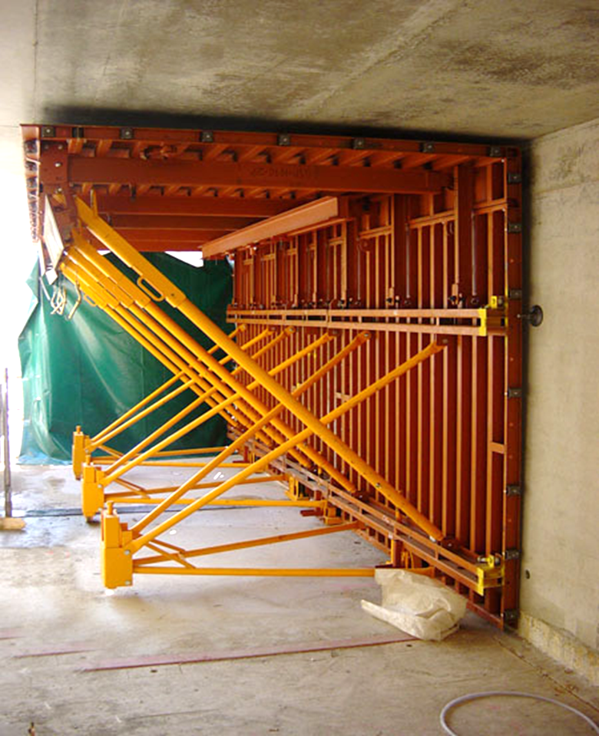
دو روش اصلی اجرای این نوع سازه:
الف- سیستم تونلی کامل: اجرای دیوار و
سقف به صورت همزمان، به کمک قالب تونلی
ب- سیستم نیمه تونلی: اجرای دیوار با قالب
فلزی بالارونده و اجرای سقف با میز پرنده

Slide 5
اجرای سازه بتنی به روش قالب تونلی:
در سیستم تونلی، دیوار‌ها و سقف‌های بتن مسلح به صورت هم زمان آرماتوربندی، قالب‌بندی و بتن‌ریزی می‌شوند.
این روش ضمن بالا بردن سرعت و كیفیت اجرا، عملكرد سازه‌ای و رفتار لرزه‌ای مجموعه سازه را به لحاظ یكپارچگی اعضاء و اتصالات آن‌ها به نحو چشمگیری بهبود می‌بخشد
مراحل اجرا:
عملیات خاکی و آماده سازی بستر
قالب بندی و بتن ریزی پی
قالب بندی و بتن ریزی دیوار
قالب بندی و بتن ریزی سقف

